Slide 1
ELEMENTI DI ELASTICITA’ E VISCOELASTICITA’
Nell’ambiente, un materiale (polimerico) è destinato a rispondere a forze esterne.
Un esempio tipico sono le forze a cui sono soggetti i pneumatici.
I modi di rispondere sono diversi, ma raggruppabili in tre tipi:
rigidamente: come si comportano cristalli (polimerici) o materiali ceramici:
lo sforzo viene sopportato dalle forze che tengono insieme atomi o molecole;
l’energia può utilizzata per deformazioni semipermanenti: materiali viscoelastici (polimeri non-cristallini);
L’energia può essere dissipata con deformazioni permanenti: materiali plastici.

Slide 2
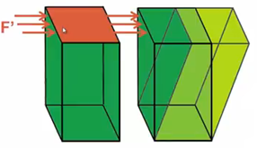
Gli osservabili di cui parleremo sono i seguenti:
Deformazione,
Elasticità,
Viscosità e viscosità cinematica,
Fluidità,
Coefficiente di diffusione,
Forza di scorrimento e velocità di scorrimento.
La deformazione è relativa allo spostamento di materiale in un corpo quando questo è soggetto ad una forza F’
Può essere:
reversibile o irreversibile

Slide 3
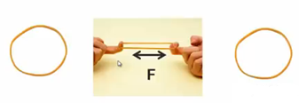
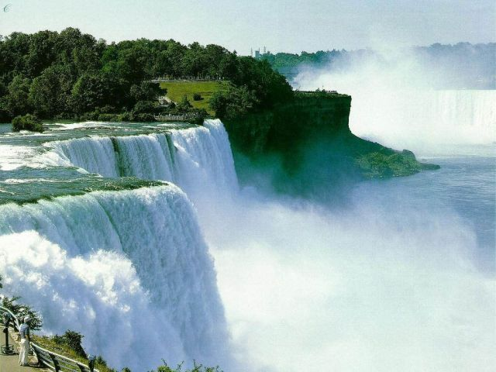
In una deformazione reversibile, se la forza viene rimossa il corpo ritorna alla sua forma originale, come nell’esempio della gomma.
La gomma ha proprietà elastiche.
In una deformazione irreversibile, se la forza viene rimossa il corpo non ritorna alla sua forma originale, come nell’esempio dell’acqua che scorre.
L’acqua fluisce irreversibilmente.

Slide 4
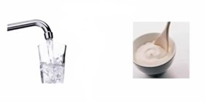
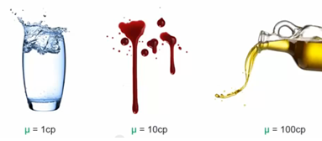
La viscosità misura la resistenza al flusso o a volte, similmente, la consistenza.
Più un fluido presenta resistenza allo scorrimento e più è viscoso.
Per esempio, la panna è più viscosa dell’acqua
La fluidità è l’inverso della viscosità.
La viscosità dei sistemi è definita dal coefficiente di viscosità:
visc_{coeff} = μ (Poise, Pa · s)
acqua sangue olio

Slide 5
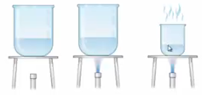
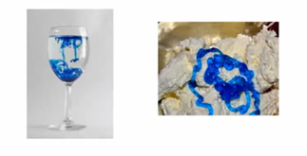
La viscosità di un sistema cambia con la temperatura normalmente diminuendo all’aumentare di T.
La viscosità cinematica è la viscosità assoluta di un liquido normalizzata per la sua densità ad una data temperatura.
Il coefficiente di diffusione misura come una sostanza diffonde attraverso un mezzo. E’ inversamente correlato alla viscosità del sistema (mezzo più sostanza).
In acqua In gel

Slide 6
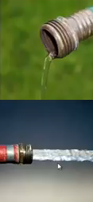
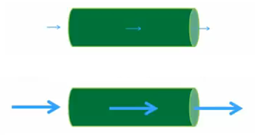
I liquidi “normali” come l’acqua fluiscono in modo semplice:
La velocità di flusso è proporzionale alla forza che si esercita sul sistema
bassa forza
alta forza
La forza che si applica per deformare o far scorrere un sistema è la “forza di taglio” (in inglese “shear stress”).
E’ definita come la forza applicata ad una superficie per unità di superficie:
Shear stress =

Slide 7
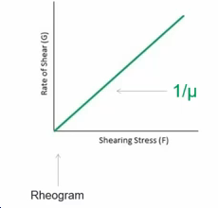
I liquidi non fluiscono con identica velocità in ogni parte del sistema a causa delle forze frizionali tra parti del sistema:
La differenza di velocità tra parti del sistema divisa la distanza tra le parti è la “velocità di scorrimento” (“rate of shear”).
La velocità di scorrimento è proporzionale alla forza di scorrimento tramite il coefficiente di viscosità (μ):
Un tipico reogramma (dal greco ρεω, scorrere) riporta la velocità di scorrimento in funzione della forza di scorrimento.
Nei casi semplici il grafico è una retta con coefficiente pari all’inverso del coefficiente di viscosità.

Slide 8
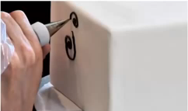
Il significato è semplice: liquidi o sistemi ad alta viscosità richiedono una forza di taglio maggiore per scorrere.
Sistemi meno viscosi richiedono una forza minore.
L’acqua richiede meno forza di una crema.
E’ semplice intuire che la reologia di un sistema polimerico influenza le sue proprietà meccaniche e di lavorabilità.

Slide 9
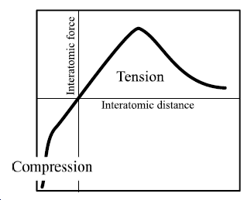
In un materiale all’equilibrio (mancanza di stress) la distanza tra atomi adiacenti è 0.1 - 0.2 nm e le forze di attrazione bilanciano quelle di repulsione.
Quando il materiale è stirato o compresso, gli atomi (molecole) sono spostati dalla posizione di equilibrio e si generano forze di attrazione o repulsione come illustrato nella figura:
Per piccole distorsioni la relazione tra distanza e forza è lineare.
Quando lo sforzo viene rimosso le forze interatomiche riportano il sistema nella posizione di equilibrio.

Slide 10
Nella zona lineare il materiale si comporta secondo la legge di Hook:
La deformazione e la forza sono proporzionali una all’altra.
La deformazione (strain) viene misurata come variazione di deformazione (p. es. lunghezza) per unità di lunghezza iniziale (Cauchy strain):

Slide 11
La forza che causa la deformazione (stress) agisce sui singoli legami che tengono insieme le molecole.
Più sono i legami e maggiore deve essere le forza. Per questo la forza (stress, σ) era stata definita come forza /area cioè normalizzata per il numero di interazioni totali.
Le interazioni sono tipiche del materiale in analisi → la proporzionalità tra forza e deformazione è quindi tipica del materiale:
Una caratteristica dei materiali che rispondono alla legge di Hook consiste nell’essere elestici. Entro certi limiti essi si deformano e ritornano alla forma originale “quasi immediatamente” quando la forza di deformazione viene rimossa.
Dire “quasi immediatamente” significa che la deformazione viaggia alla velocità del suono dentro il materiale.

Slide 12
Similmente alla deformazione, si può avere una forza di taglio che provoca uno scorrimento (shear rate, già visto nelle definizioni)
Va considerato che in un materiale reale la deformazione in una direzione porta a deformazioni anche nelle altre direzioni.
Se comprimiamo un cilindro, generalmente si espande nelle due direzioni perpendicolari alla compressione.
Analogamente, si assottiglia se lo tiriamo.
Il rapporto tra deformazione in una direzione e risposta nelle altre si chiama “rapporto di Poisson”:

Slide 13
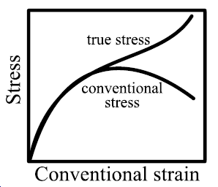
La conseguenza del rapporto di Poisson è che l’area si cui agisca la forza cambia con la forza e quindi lo stress varia.
Per deformazioni grandi il materiale si deforma in modo permanente: diventa plastico e quindi mostra caratteristiche viscose insieme a quelle elastiche.
Il materiale è elastico-plastico.

Slide 14
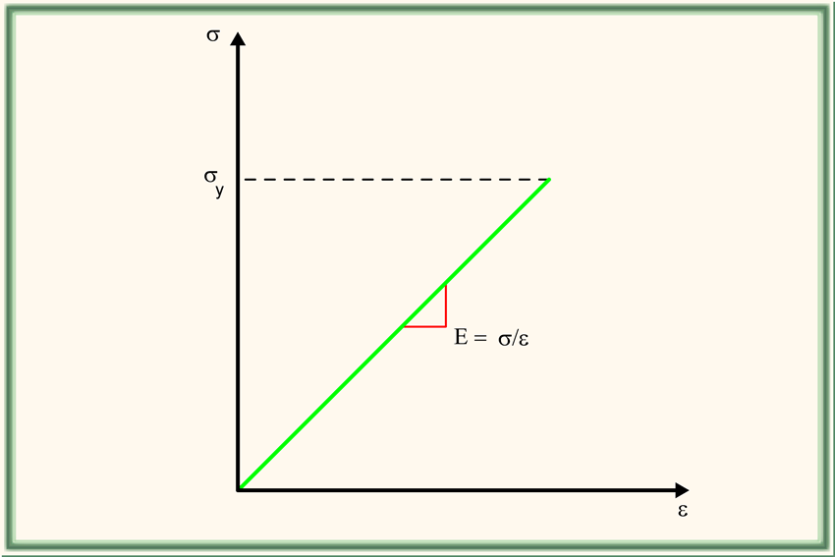
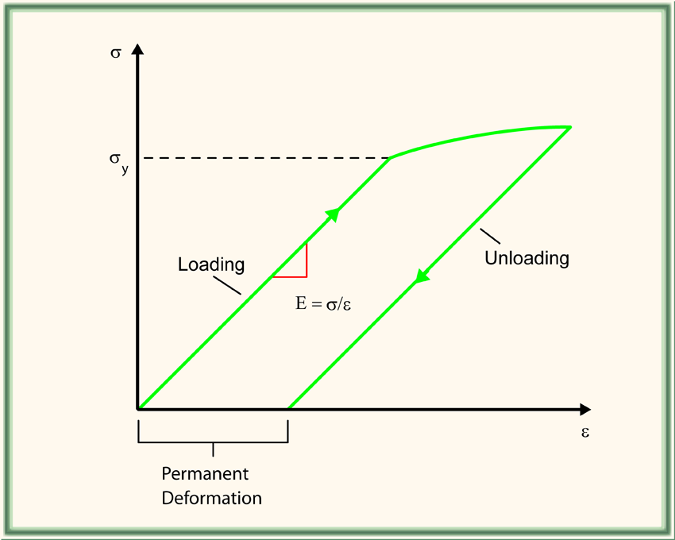
Materiali di questo tipo non rispondono (sempre) alla legge di Hook, come è mostrato nei due grafici
materiale che risponde elasticamente
(Hook-iano)
materiale che non risponde elasticamente
(non Hook-iano)

Slide 15
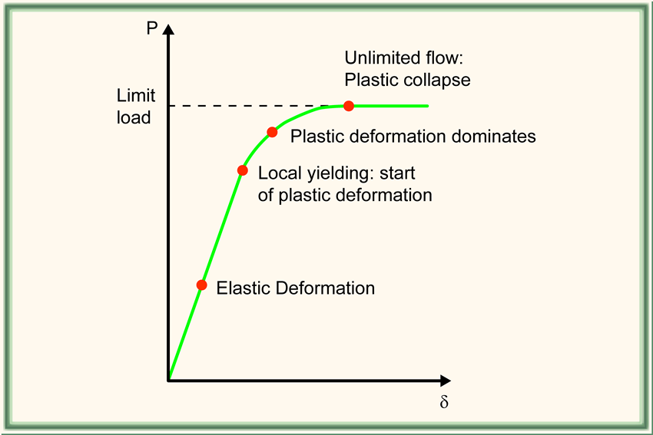
I diversi regimi di deformazione sono definiti in questo reogramma

Slide 16
Ricordiamo la definizione di coefficiente di viscosità (forza sulla superficie proporzionale alla velocità di scorrimento, rate of shear):
Allora una viscosità “Newtoniana” è indipendente dalla forza o dalla velocità di scorrimento. Cioè raddoppiando la forza, raddoppia la velocità.
Fluidi Non-Newtoniani rispondono in modo diverso: aumentando la forza, la velocità non aumenta in modo proporzionale, ma puo’ essere più alta (shear thinning) o più bassa (shear thickening).
Spesso materiali polimerici mostrano shear thinning e quindi la deformazione del materiale è più facile ad alte velocità di scorrimento

Slide 17
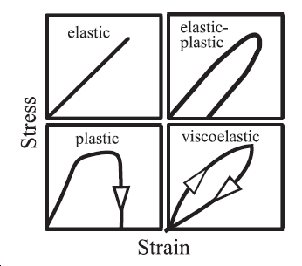
Materiali non-Newtoniani hanno proprietà plastiche o visco-elastiche (ma non solo). I due concetti possono essere confusi, ma la viscoelasticità è differente dalla plasticità, come mostrato nei reogrammi seguenti.
Un materiale visco-elestico ritorna alla sua forma originale dopo che la forza viene rimossa (mostrando una risposta elastica) sebbene abbia bisogno di un certo tempo.
Un materiale plastico non riacquista la forma originale.

Slide 18
La relazione che lega la variazione della velocità di scorrimento alla forza (di taglio) è simile alla relazione vista per la deformazione elastica:
Come E rappresenta il modulo elastico, μ rappresenta il modulo viscoso.
Per caratterizzare un materiale viscoelastico è necessario misurare entrambi i moduli.
Ma nel modulo viscoso entra anche il fattore tempo nella misura della velocità (meglio variazione di velocità).

Slide 19
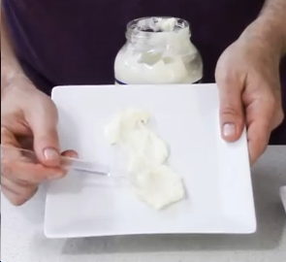
Si deforma elasticamente
Il miele scorre inelasticamente
La maionese è intermedia: applicando una forza bassa (gravità) non scorre, aumentando la forza (spatola) scorre
https://www.youtube.com/watch?v=dz8TTrTCCjw

Slide 20
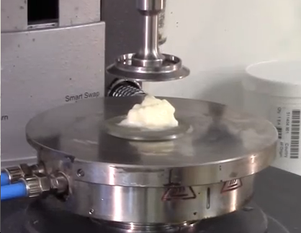
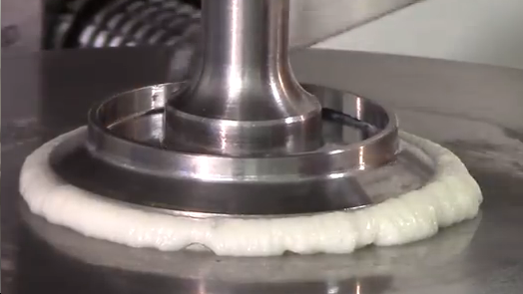
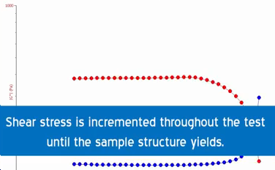
Reometro rotante
maionese
La traccia rossa misura il modulo elastico mentre quella azzurra il modulo viscoso

Slide 21
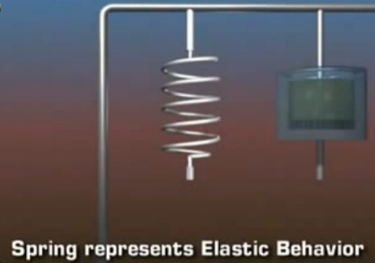
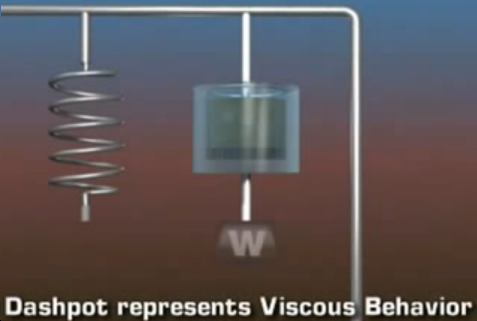
Il comportamento viscoelastico e la deformazione permanente possono essere modellizzati con un’opportuna combinazione di molle e ammortizzatori ad olio.
La molla rappresenta il comportamento elastico
L’ammortizzatore rappresenta il comportamento viscoso
https://www.youtube.com/watch?v=q9emsMcG8cc

Slide 22
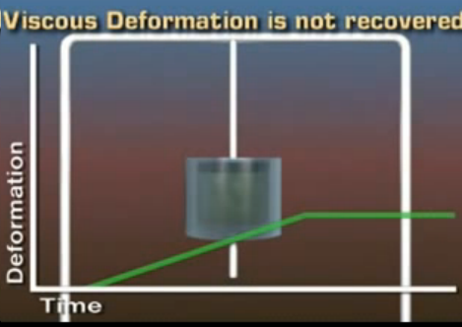
Quando applichiamo una forza sulla molla questa si deforma istantaneamente e proporzionalmente alla forza. Quando si rimuove la forza, la molla ritorna allo stato iniziale. Al contrario, l’ammortizzatore si deforma in modo permanente: fluisce.

Slide 23
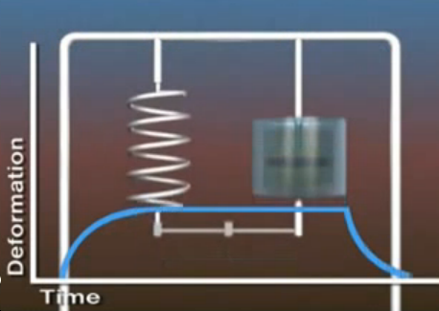
Se uniamo i due elementi in parallelo otteniamo una deformazione (dovuta alla molla) ritardata dall’ammortizzatore. Analogamente si ha per il recupero quando rimuoviamo la forza.

Slide 24
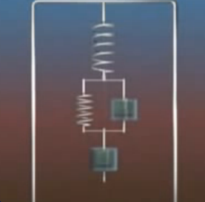
Possiamo modellizzare diversi comportamenti utilizzando la molla e l’ammortizzatore in diverse combinazioni e con diverse risposte.

Slide 25
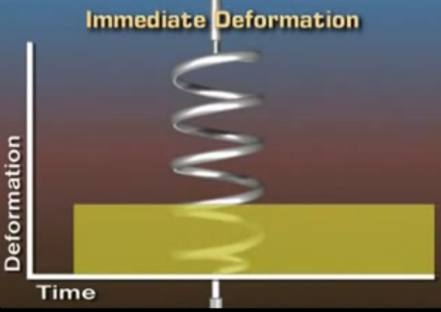
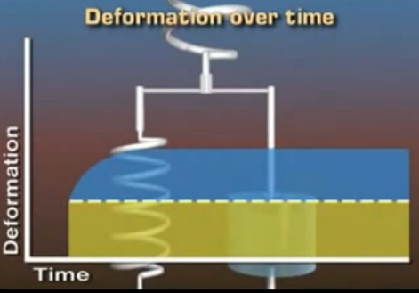
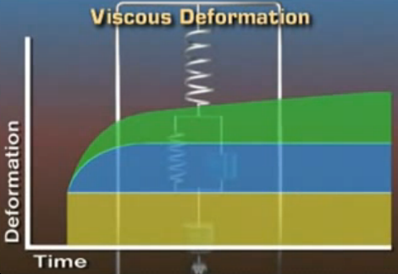
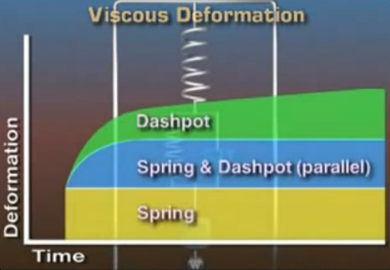

Slide 26
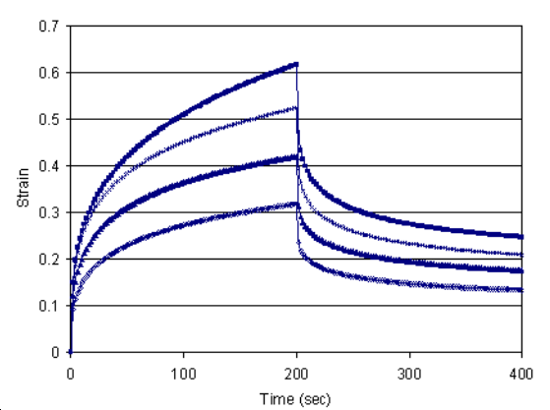
Quando rilasciamo la forza. Il contributo dell’ammortizzatore in basso darà luogo ad una deformazione permanente
Un caso reale: esperimenti di deformazione nel tempo di un impasto di farina (materiale di amido e glutine).

